Slide 1
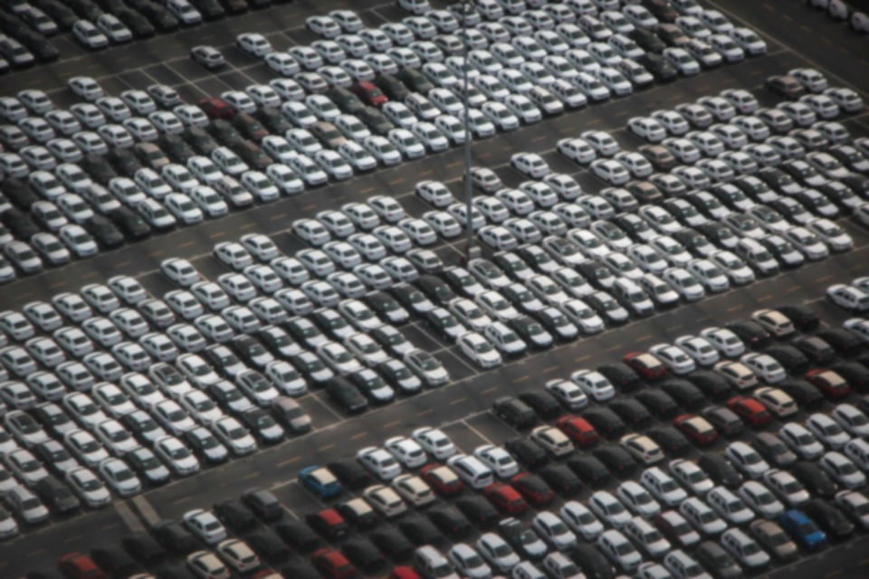
SAUGAUS EISMO AUTOMOBILIŲ KELIAIS ĮSTATYMO NR. VIII-2043 20 IR 27 STRAIPSNIŲ PAKEITIMO ĮSTATYMO PROJEKTAS IR ADMINISTRACINIŲ NUSIŽENGIMŲ KODEKSO 589 IR 611 STRAIPSNIŲ PAKEITIMO ĮSTATYMO PROJEKTAS

Slide 2
AKTUALI STATISTIKA
2018 m. pirmą kartą Lietuvoje įregistruota daugiau nei 203 tūkst. lengvųjų automobilių,
iš kurių net 84 proc. sudaro naudotos transporto priemonės.
Iš JAV į Lietuvos Respubliką 2018 m. importuotos 26 042 naudotos transporto priemonės.
Eurostat duomenimis, tai sudaro 27 proc. viso transporto priemonių importo iš JAV į ES.

Slide 3
ŠEŠĖLINĖS EKONOMIKOS TRANSPORTO PRIEMONIŲ PREKYBOS SEKTORIUJE PROBLEMATIKA
2017-2019 m. pradėti 25 ikiteisminiai tyrimai dėl neapskaitytos prekybos naudotais lengvaisiais automobiliais. Nustatyta daugiau kaip 900 tūkst. eurų žala valstybės biudžetui.
Dėl šešėlinės automobilių prekybos per metus nesurenkama apie 38 mln. eurų PVM.
Šešėlinio sandorio metu transporto priemonės pirkėjas apgaunamas ir nebegali pasinaudoti įstatymuose numatytomis teisėmis (pvz., grąžinti netinkamą transporto priemonę ją pardavusiam asmeniui).
Notes:
1 stulpelis – Remiantis VMI duomenimis (vadovaujantis Analizės, modeliavimo ir rizikos valdymo kompetencijų centro ir Kauno technologijos universiteto atliktu 2018 metų Lietuvos PVM atotrūkio vertinimu), automobilių prekybos srityje PVM atotrūkis siekė 38 mln. Eurų (PVM atotrūkis — tai PVM prievolės dydis, kurio PVM mokėtojas galimai nedeklaravo, siekdamas neapskaityti dalies pajamų ir išvengti dalies mokesčių).
2 stulpelis - FNTT duomenimis, 2017–2019 metais buvo pradėti 25 ikiteisminiai tyrimai dėl neapskaitytos prekybos naudotais lengvaisiais automobiliais (nustatyta daugiau kaip 900 tūkst. eurų žala valstybės biudžetui, neįskaitant tęsiamų patikrinimų ir ikiteisminių tyrimų, kuriuose žala vis dar nustatoma, nes atliekami objektų tyrimai).

Slide 4
„KAUFERIŲ“ PROBLEMATIKA
Didžioji dalis automobilių pirkimo – pardavimo sandorių Lietuvoje įvyksta atsiskaitant grynaisiais pinigais.
Pirkėjai siekdami mažesnės kainos sutinka sutartyse nurodyti netikrus automobilių pardavėjus.
Transporto priemonę pardavęs asmuo lieka šešėlyje ir išvengia privalomų mokesčių.

Slide 5
LATVIJOS RESPUBLIKOS GEROJI PRAKTIKA
Įregistravimas
Pirkimas-pardavimas
Karantinas iki 15 d.
Pardavėjas išregistruoja TP
Patikrinama, ar išregistruojama TP neturi įsiskolinimų ar apribojimų
Pirkėjas nurodo, kokią TP perka
Pardavėjas patvirtina TP savininko pasikeitimą
Pardavėjui nepatvirtinus – nuosavybė nepasikeičia
Patikrinama, ar perkama TP išregistruota pardavimui
Patikra
Visos registruojamos M1 ir N1 kategorijų TP (ne senesnės nei 5 metų)
Registracija
Latvijos „Regitra“ perduoda informaciją apie rizikingus asmenis ir transporto priemones mokesčių administratoriams, kurie tikrina sandorio teisėtumą
sulaukus teigiamų patikrinimo rezultatų transporto priemonė registruojama
Identifikuojamas TP savininkas
TP pažymėtos pardavimui matomos viešai

Slide 6
KOKIE SIŪLOMI SPRENDIMAI
Įtvirtinti privalomą transporto priemonės pirkimo – pardavimo sandorių deklaravimą.
Suteikti kontroliuojančioms institucijoms tiesioginę prieigą prie VĮ „Regitra“ Transporto priemonių savininkų apskaitos sistemoje tvarkomos informacijos.
Įgalioti Valstybinę mokesčių inspekciją vykdyti transporto priemonės savininkui nustatytų pareigų vykdymo priežiūrą.
Kontrolė
Pareiga
Duomenys
Notes:
3 punktas – Remiantis Administracinių nusižengimų kodekso (ANK) 431 straipsnio 1 dalimi, transporto priemonės savininkui (valdytojui) SEAKĮ nustatytų reikalavimų nevykdymas užtraukia baudą nuo 150 iki 300 eurų (pagal ANK 431 straipsnio 2 dalį nusižengimą padarius pakartotinai – nuo 440 iki 600 eurų). ANK projektu siūloma teisę pradėti administracinių nusižengimų teiseną, atlikti administracinių nusižengimų tyrimą ir surašyti administracinių nusižengimų protokolus už ANK 431 straipsnyje numatytus nusižengimus suteikti ir VMI pareigūnams, kuriems tokia teisė iki šiol nesuteikta.

Slide 7
SIŪLOMAS PRIEMONES NUMATANTYS TEISĖS AKTŲ PROJEKTAI
Transporto priemonės pirkimo – pardavimo sandorių deklaravimo modelį siūloma įteisinti Saugaus eismo automobilių keliais įstatymo (SEAKĮ) 20 ir 27 straipsnių pakeitimais.
Siūloma pakeisti Administracinių nusižengimų kodekso (ANK) 589 straipsnio 66 punktą ir suteikti įgaliojimus VMI taikyti administracinę atsakomybę už transporto priemonės savininkui (valdytojui) SEAKĮ nustatytų reikalavimų nevykdymą pagal ANK 431 straipsnį.

Slide 8


Transporto Priemonių Savininkų Apskaitos Samprata
deklaravus
TP įsigijimą
suteikiamas
TPSAS
TRANSPORTO PRIEMONIŲ SAVININKŲ APSKAITOS SISTEMA
TP SAVININKAS DEKLARUOJA
apie įsigytą ar parduotą nuosavybę
SDK
SAVININKO DEKLARAVIMO KODAS
123456789
REGISTRACIJĄ DĖL LEIDIMO TP DALYVAVAUTI EISME GALIMA ATLIKTI DEKLARAVUS APIE TP ĮSIGIJIMĄ
įregistravus
TP valdymą
suteikiamas
KTPR
KELIŲ TRANSPORTO
PRIEMONIŲ REGISTRAS
TP VALDYTOJAS REGISTRUOJA
dėl leidimo TP dalyvauti eisme
VNŽ
VALSTYBINIO NUMERIO ŽENKLAS

Slide 9







Transporto Priemonių Savininkų Apskaitos Sistema
Įsigijau TP
IŠ UŽSIENIO
TPSAS užfiksuojamas
TP savininkas
SDK
SAVININKO DEKLARAVIMO KODAS
DEKLARUOJU
SUTEIKIAMAS
NAUDOJIMUI
ARBA
PARDAVIMUI
Išvežu TP
Į UŽSIENĮ
DEKLARUOJU
Įsigijau TP LIETUVOJE
DEKLARUOJU
Naikinu TP NEGRĮŽTAMAI
DEKLARUOJU
TURINT LICENCIJĄ
Pardaviau TP
LIETUVOJE
Išrenku TP DALIMIS
DEKLARUOJU
DEKLARUOJU
TURINT LICENCIJĄ

Slide 10






Transporto Priemonių Savininkų Apskaitos Nauda
Teisėsaugos institucijos
atliekant įstatymuose nustatytas
tyrimų atlikimo funkcijas
Valstybinė mokesčių inspekcija
vykdant valstybinę mokesčių priežiūrą
Teismai, notarai, antstoliai,
bankroto administratoriai
nagrinėjant bylas, kuriose reikalingi
TP nuosavybę patvirtinantys duomenys
TPSAS
TRANSPORTO PRIEMONIŲ SAVININKŲ APSKAITOS SISTEMA
DUOMENYS
Kitos institucijos ir įstaigos,
kurioms teisės aktais suteikta teisė
tokius duomenis gauti
Aplinkos apsaugos subjektai
atliekant tyrimus, skiriant baudas ir pan.
Pirkėjas / pardavėjas
patikimas sandoris, vienoda konkurencinė aplinka

Slide 11



SIŪLOMŲ PRIEMONIŲ ĮGYVENDINIMO KAŠTAI
Priemonių vykdymo kontrolei užtikrinti
- 20 papildomų policijos pareigūnų etatų
- 628 298 EUR kasmet jų išlaikymui
Administracinių nusižengimų registro tobulinimui
- 2021 m. papildomai apie 200 000 EUR
Kaštai verslui
- galima administracinė našta verslui 942 036,82 EUR
Notes:
1 stulpelis - pagal Administracinių nusižengimų kodekso (ANK) 431 straipsnio 1 dalį, transporto priemonės savininkui (valdytojui) SEAKĮ nustatytų reikalavimų nevykdymas užtraukia baudą nuo 150 iki 300 eurų (pagal ANK 431 straipsnio 2 dalį, nusižengimą padarius pakartotinai – nuo 440 iki 600 eurų). Pagal galiojantį ANK pagrindinė kontrolę vykdanti ir administracinę atsakomybę taikanti institucija yra policija. Nurodomas policijos pareigūnų skaičius reikalingas Projektu siūlomų naujų pareigų transporto priemonių savininkams priežiūrai ir išaugsiančiam ANK 431 straipsnio taikymo mastui.

Slide 12
SPRENDIMŲ, SKIRTŲ ŠEŠĖLINEI EKONOMIKAI TRANSPORTO PRIEMONIŲ PREKYBOS SEKTORIUJE MAŽINTI, NAUDA
Nauda valstybei
Nykstantis automobilių prekybos šešėlis
Nauda pirkėjui
Patikimas teisiniu-administraciniu požiūriu pirkinys
Nauda pardavėjui
Vienoda konkurencinė aplinka transporto priemonių pardavėjams
Surenkami papildomi milijonai eurų į valstybės biudžetą
Turima informacija apie tikruosius transporto priemonių savininkus (valdytojus) ir transporto priemonių prekybos mastą
Galimybė realizuoti vartotojo teises po automobilio įsigijimo
Aiškus atsakomybės už parduotą automobilį perėjimo momentas

